Slide 1
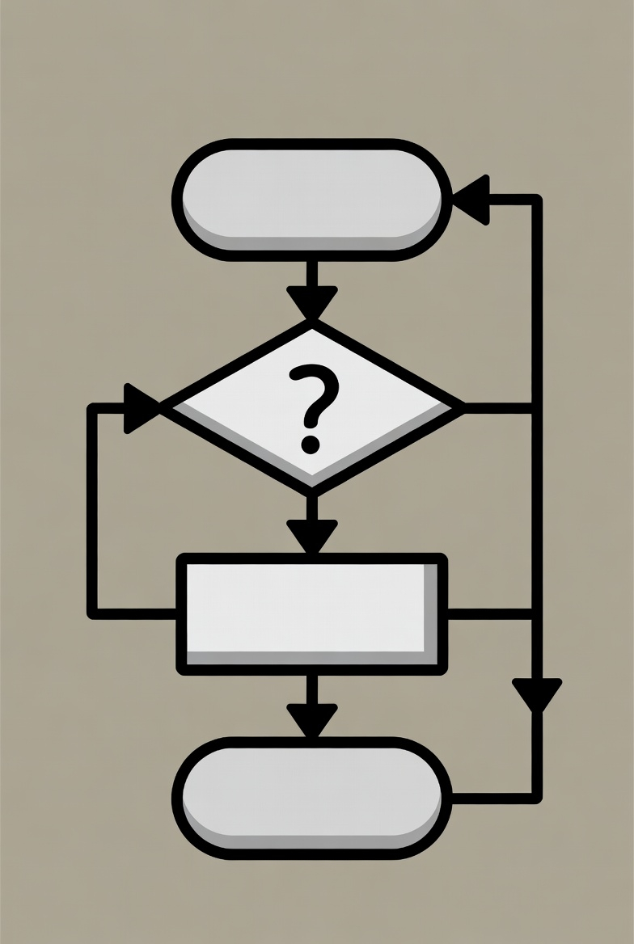
분할 정복 (divide and conquer)
AI 신약
신현길

Slide 2
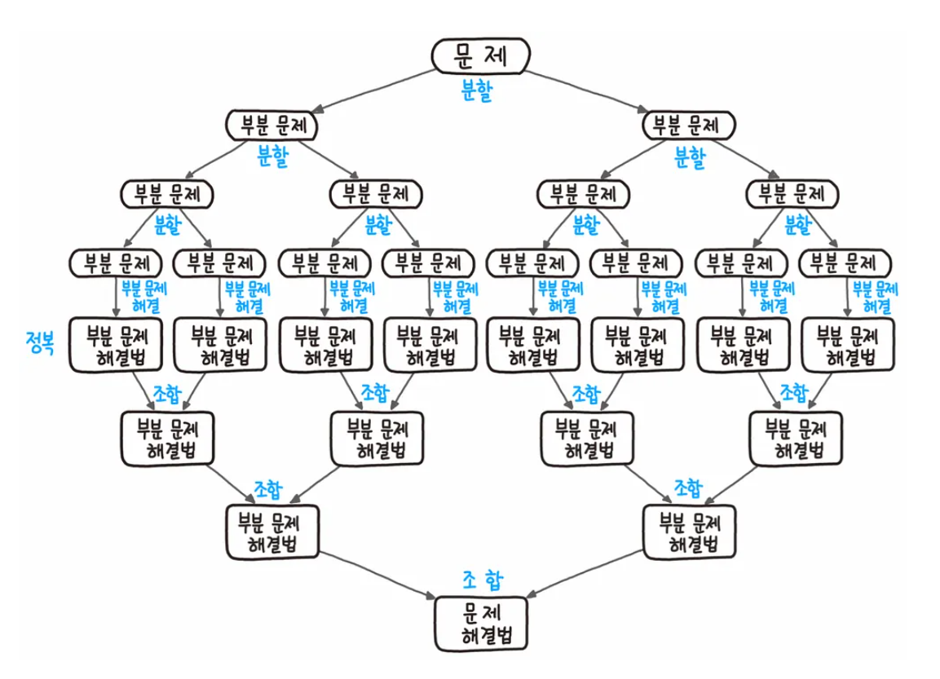

Slide 3
ZINC DB 안에서 logP가 가장 작은 물질 찾기 (smiles, logP)?
ZINC DB
Min()
ZINC DB
AAAA.txt
AAAB.txt
AAACB.txt
…
Min()
Min()
Min()
…
Min()

